Slide 1
















8ÈME RÉUNION ANNUELLE DE L'ALLIANCE CPS
DU 25 AU 28 FÉVRIER 2025 À LOMÉ, TOGO
CHIMIOPRÉVENTION DU PALUDISME SAISONNIER (CPS)
CAMPAGNE 2024
République de Guinée
Equipe : Pr Alioune CAMARA, Coordonnateur National
Dr Yaya BARRY, Point Focal CPS au PNLP
Dr Moriba HABA, Chargé de la CPS à CRS

Slide 2
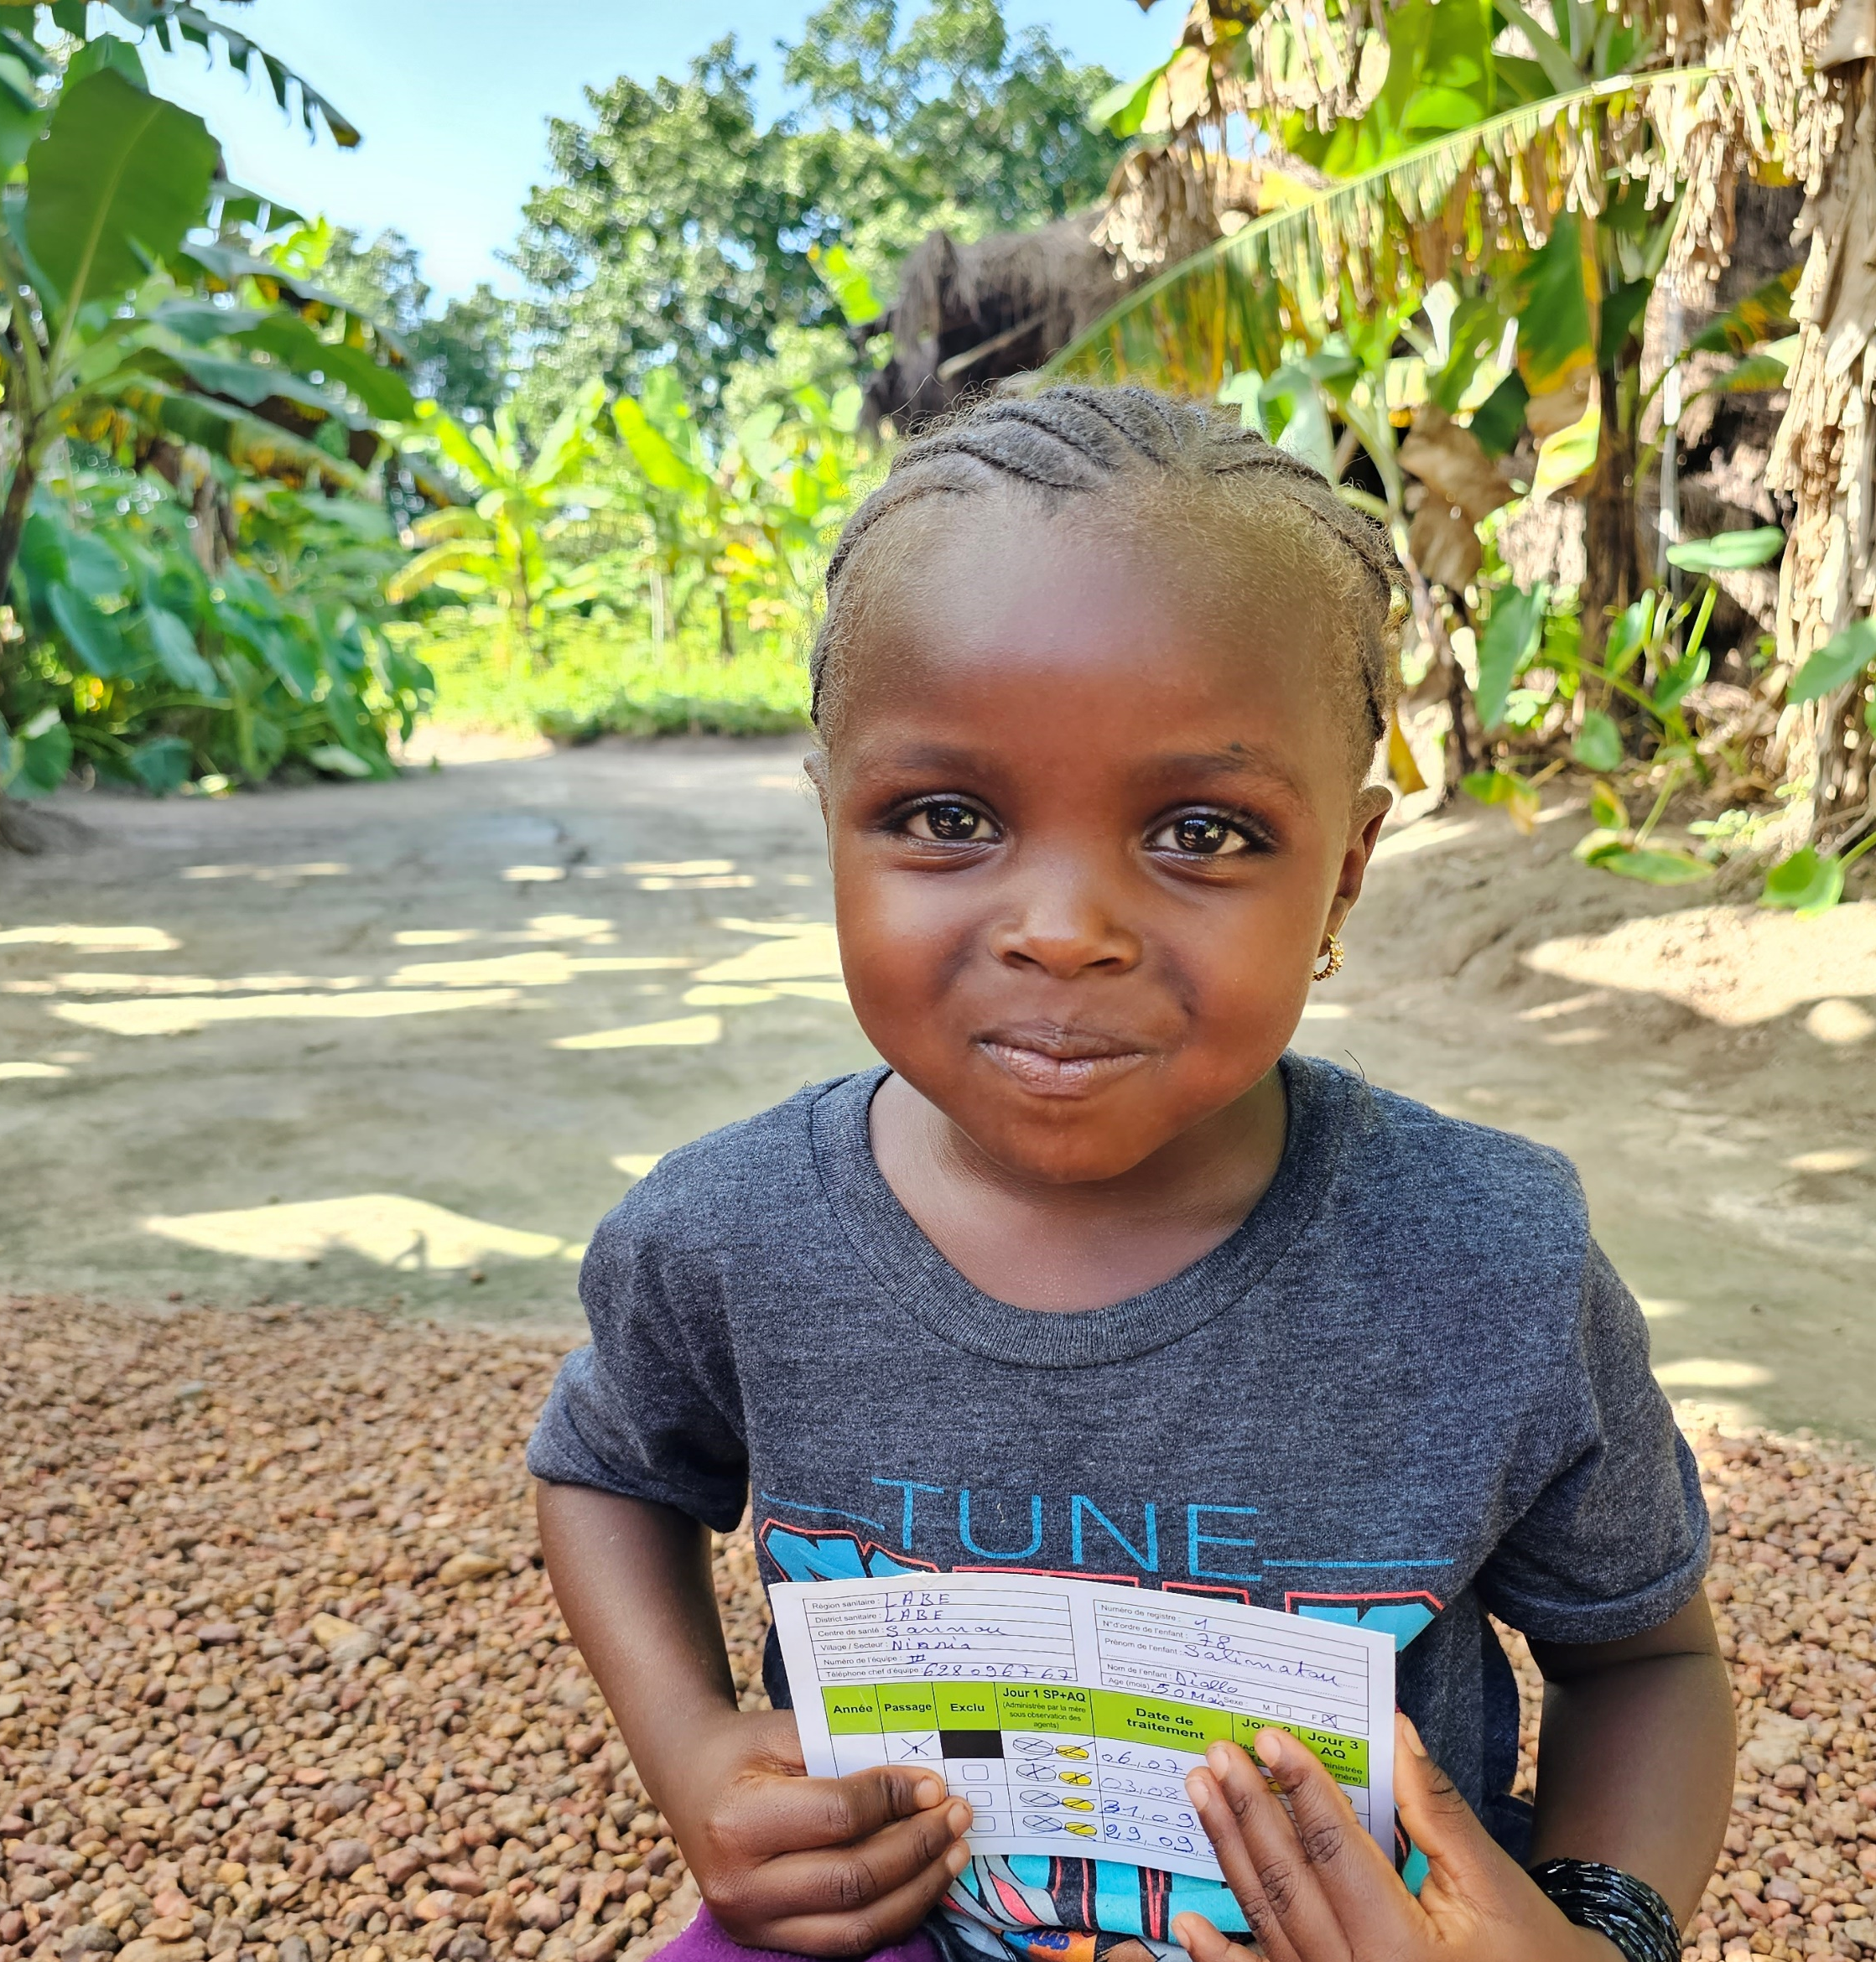
1. PLAN DE PRÉSENTATION
I
Carte du pays montrant les districts de mise en œuvre de la CPS
II
Informations sommaires pour 2024 et plan pour les campagnes 2025
III
Résultats de la CPS par Cycle
IV
Défis et Solutions

Slide 3
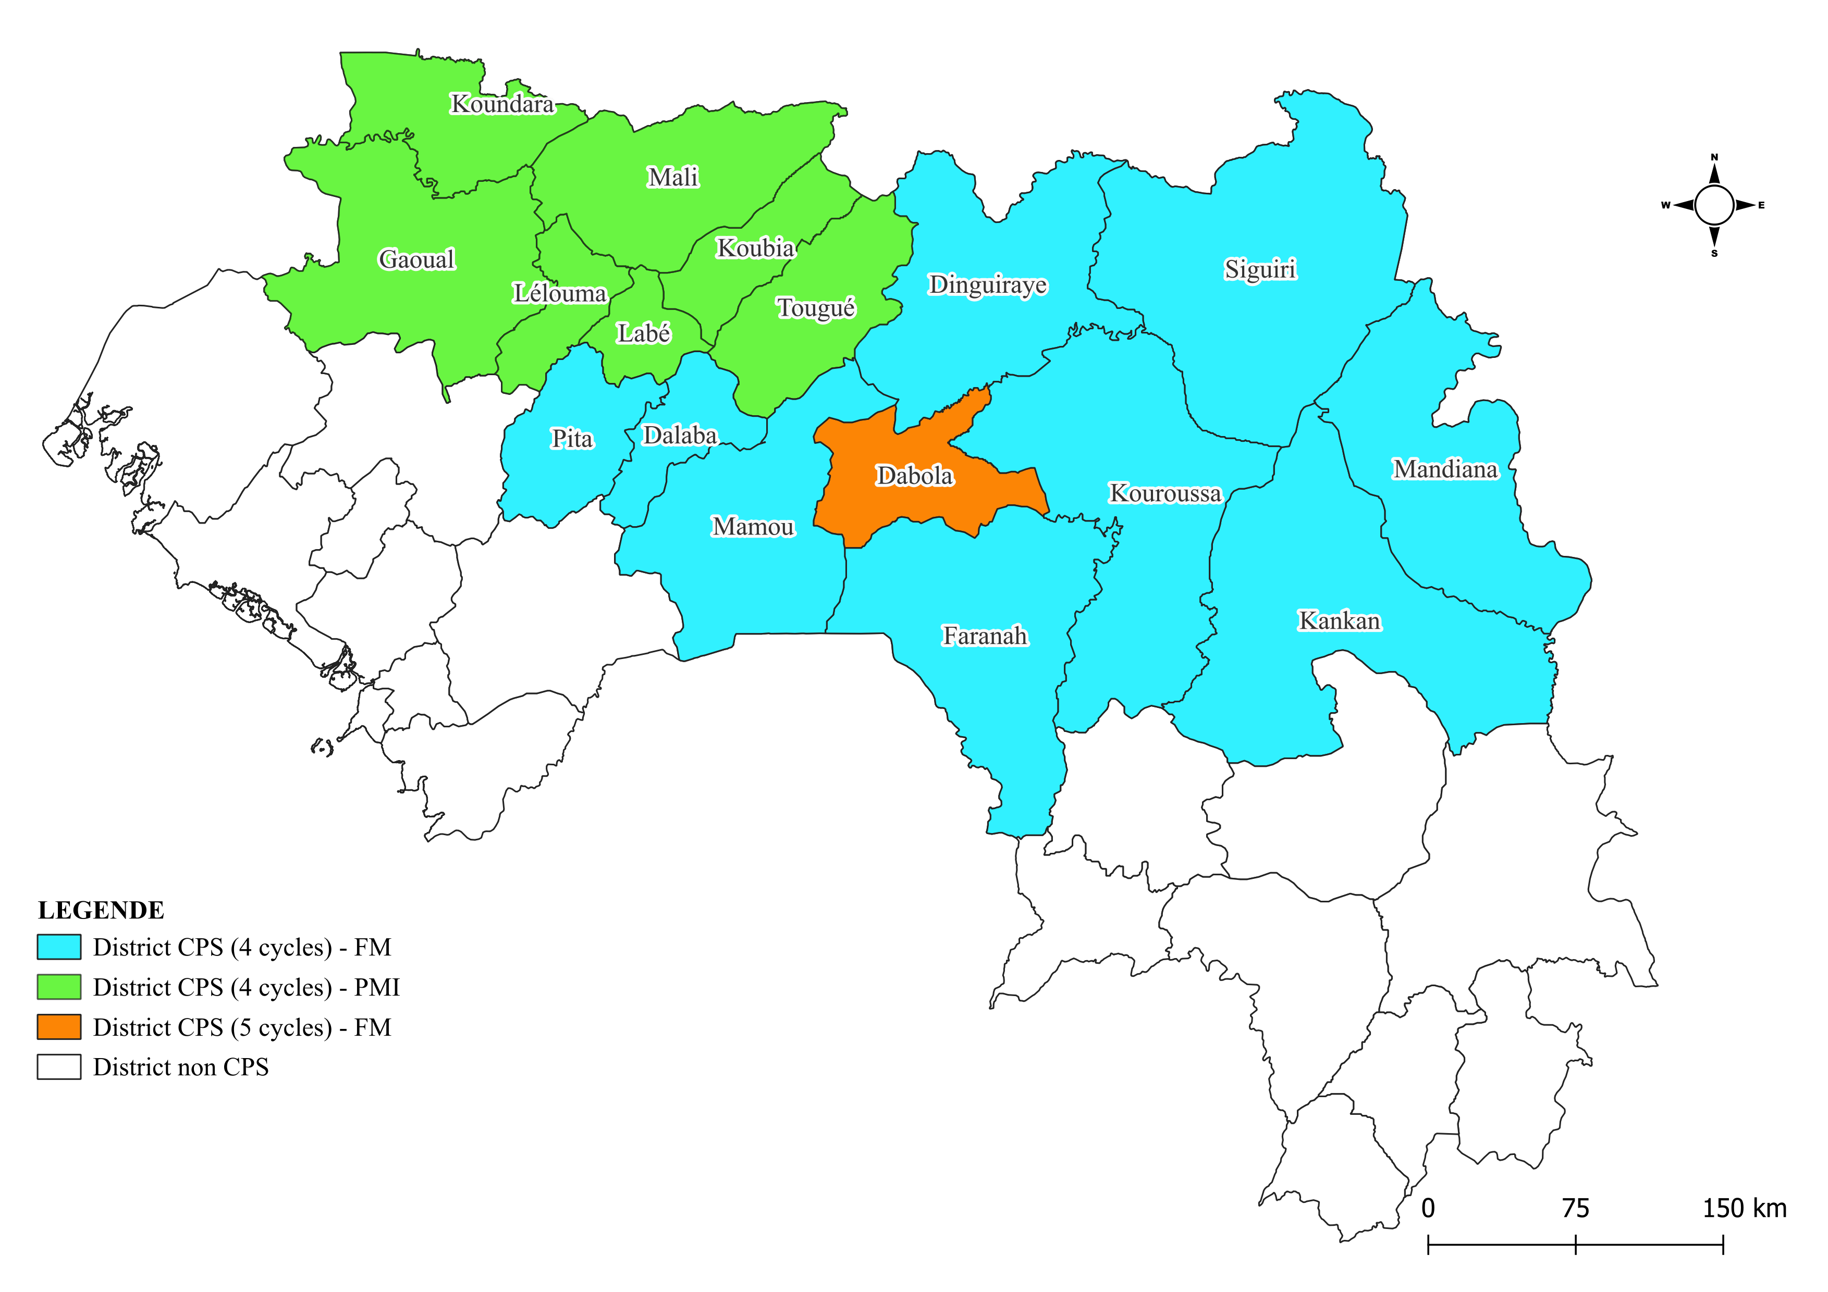
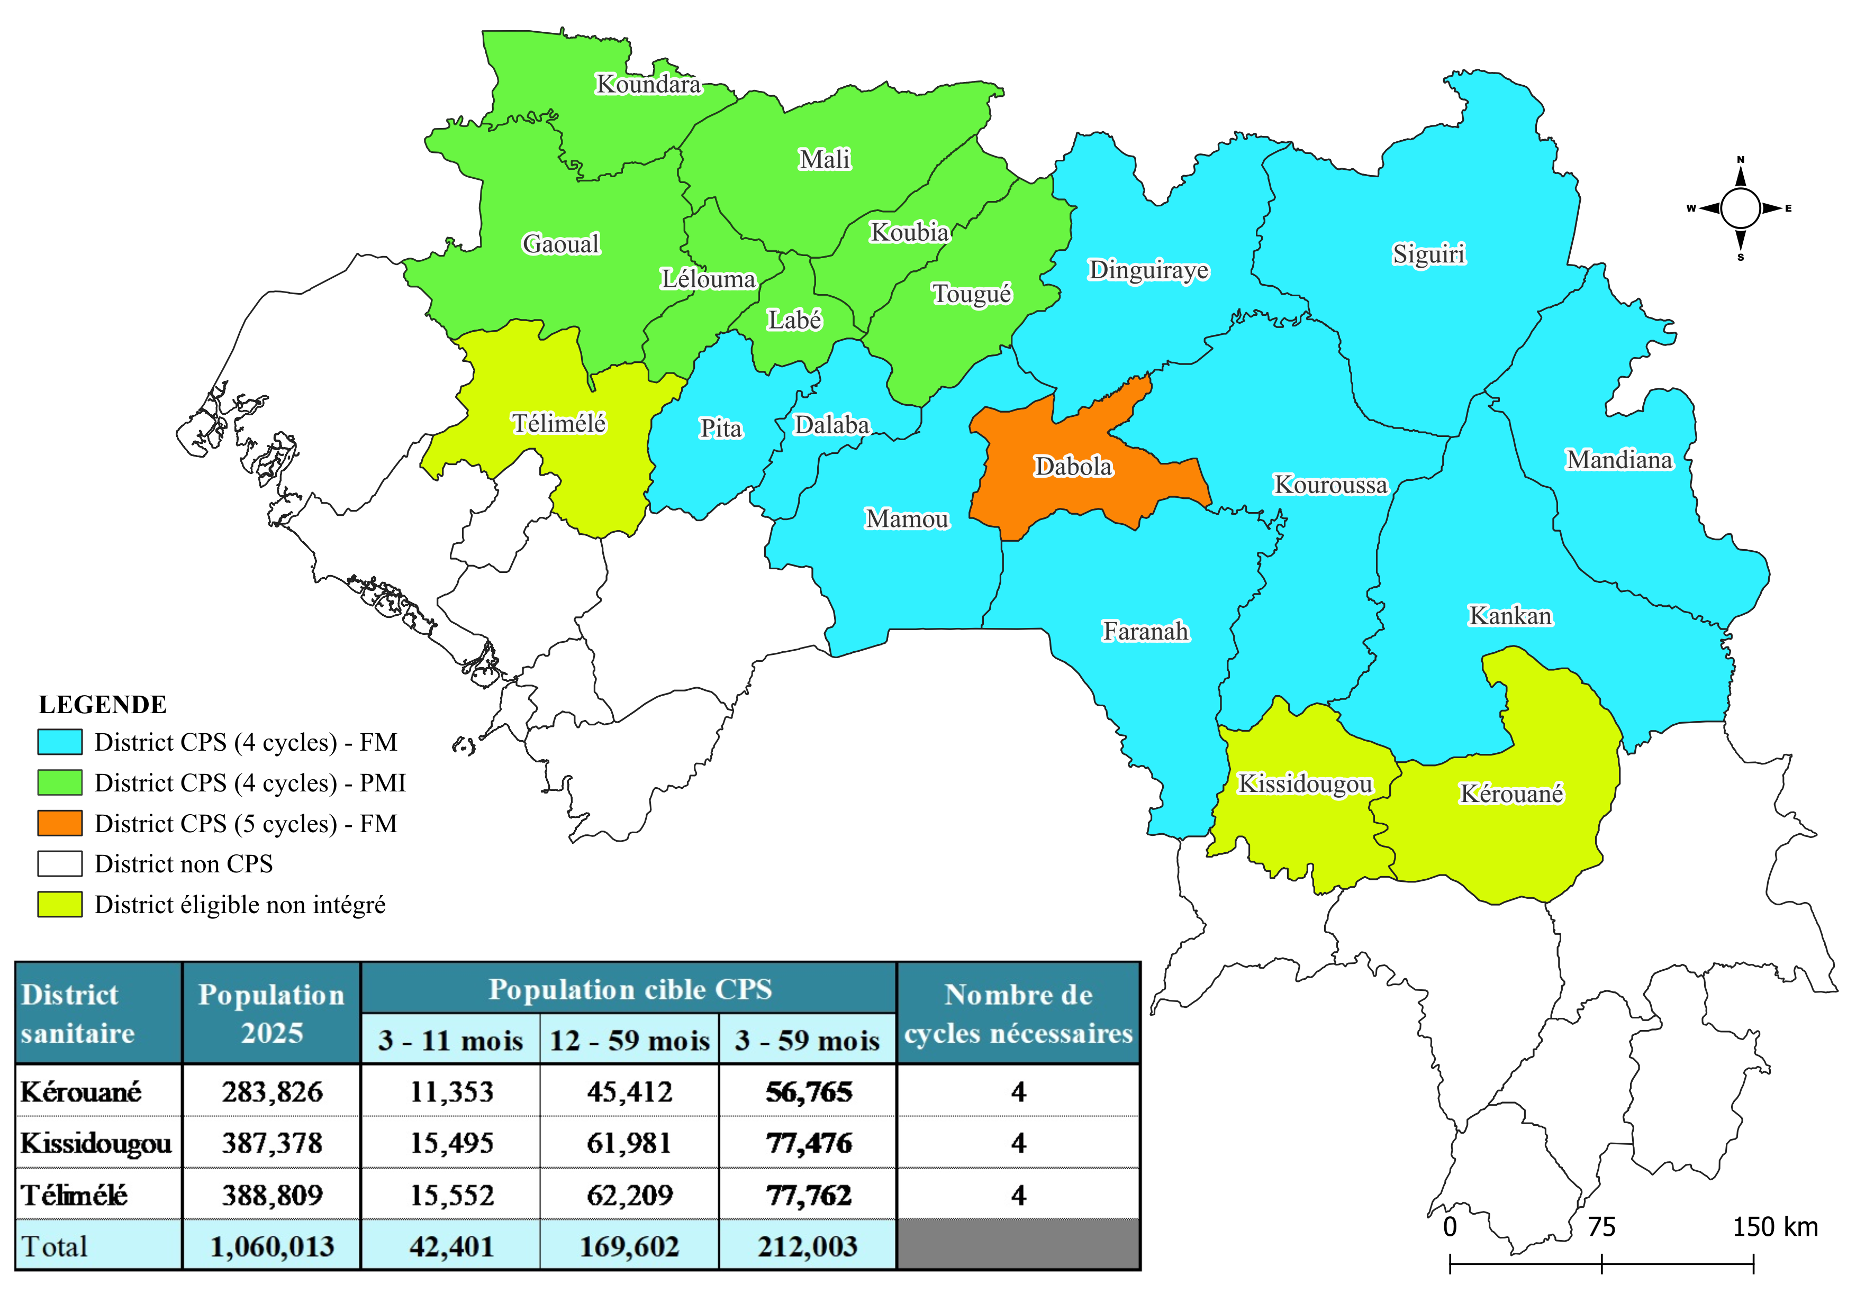
CARTE DU PAYS MONTRANT LES DISTRICTS DE MISE EN ŒUVRE DE LA CPS
Zones couvertes – 2024
Zones à couvrir – 2025

Slide 4








INFORMATIONS SOMMAIRES POUR 2024 ET PLAN POUR LES CAMPAGNES 2025
2024
CPS
2025
14 Juin au 16 Octobre 2024
Période
Juin – Octobre 2025
4 (16 DS) & 5 (Dabola)
Nombre de cycles
4 (16 DS) & 5 (Dabola)
17 DS
Nombre de districts ciblés
17 DS
1,187,754 enfants de 3-59 mois
Nombre d’enfants ciblés
1,219,108 enfants de 3-59 mois
1,199,821 en 4 CPS & 45.395 en 5 CPS
Nombre d’enfants couverts
NA
3 – 59 mois
Tranches d’âge couvertes
3 – 59 mois
101% en 4 CPS et 93% en 5 CPS
% enfants recevant tous les cycles
NA
Non
Tests de résistance ou études d'efficacité réalisés?
Oui
3 DS éligibles non couverts
GAP
3 DS éligibles à couvrir/7 DS PMI

Slide 5

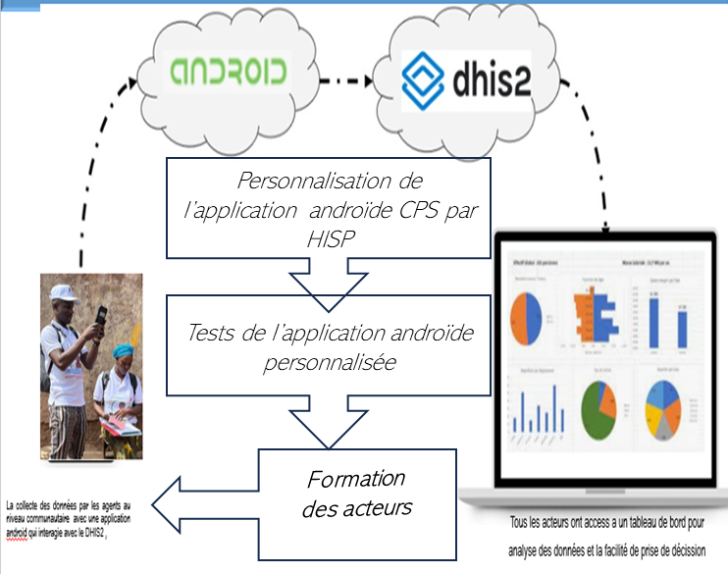
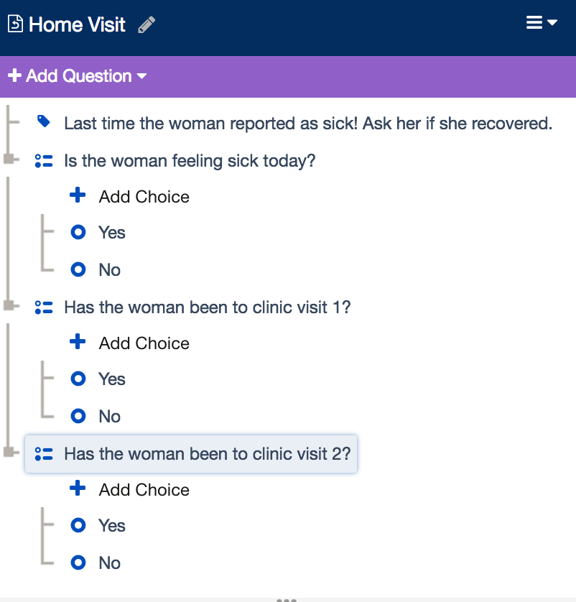

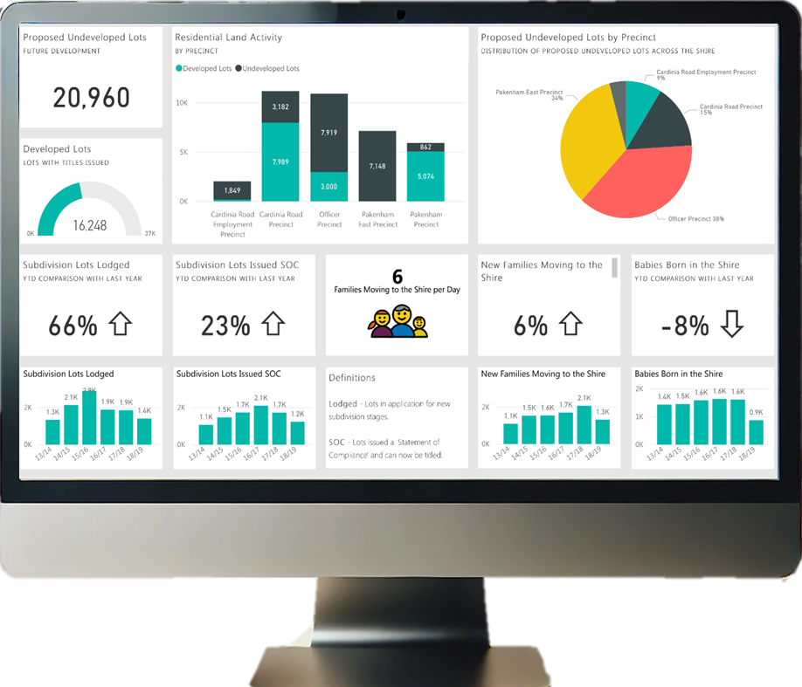




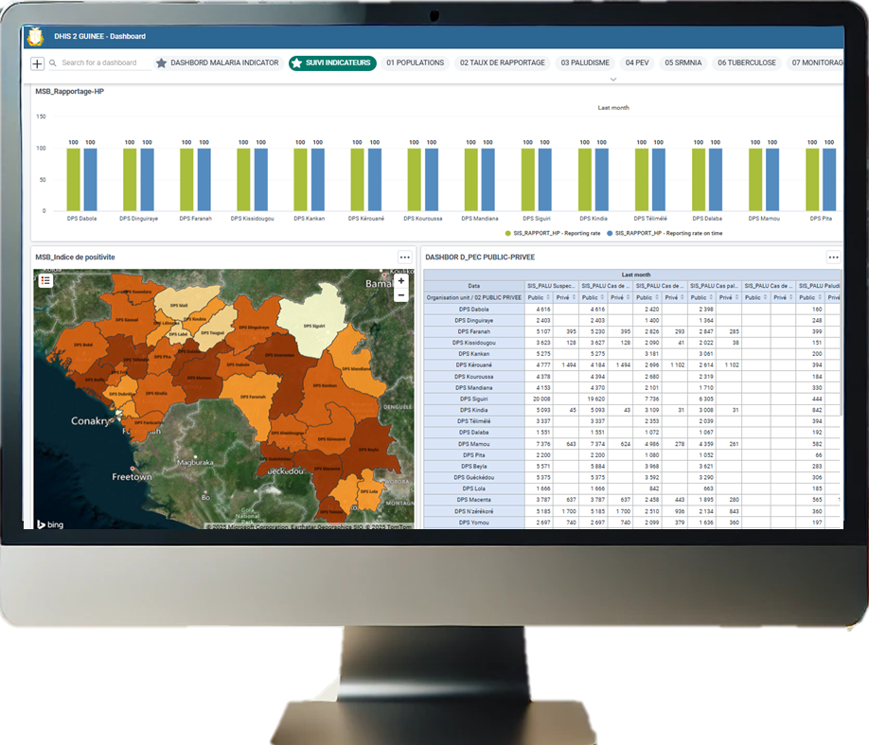
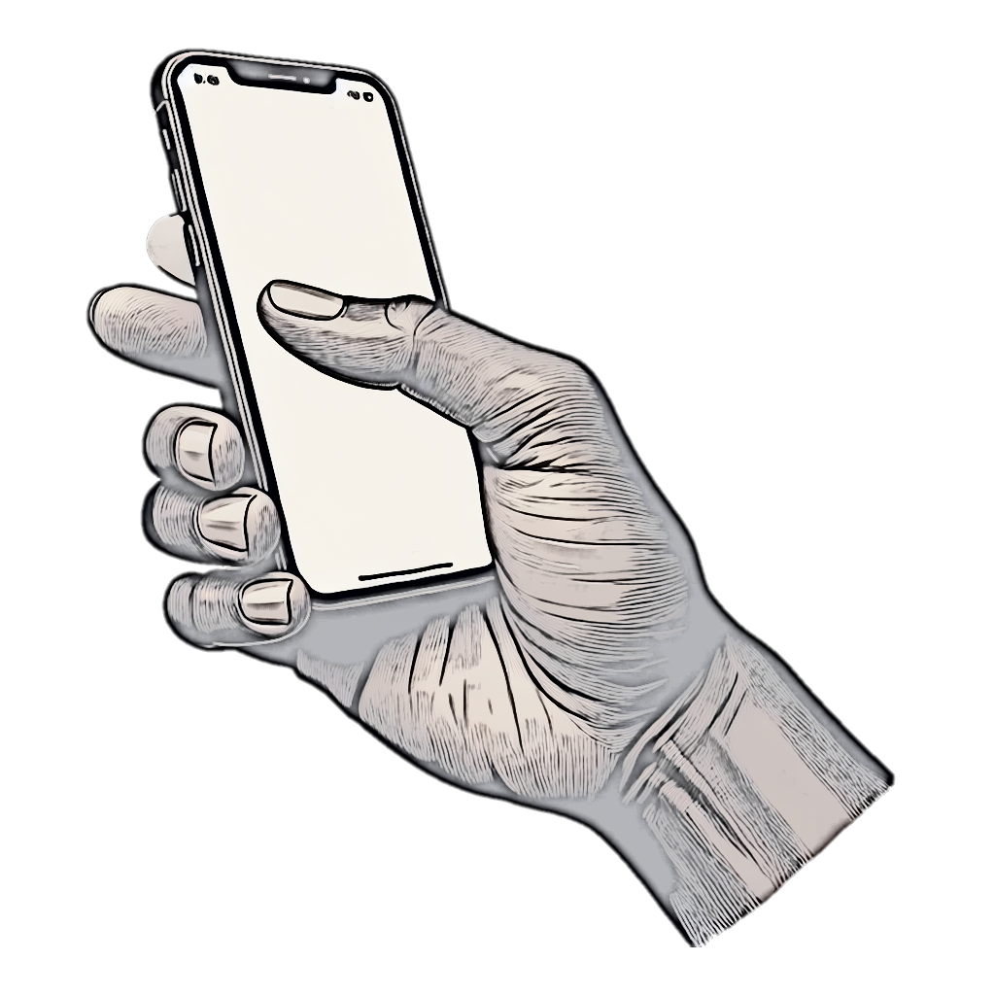
PRINCIPAUX ENSEIGNEMENTS TIRÉS / INNOVATION EN 2024 SUR LA NUMÉRISATION
Quelle a été la conception de la numérisation ?
DIGITALISATION DONNÉES INDIVIDUELLES
Plateforme utilisée: DHIS2, CommCare
Applications collecte : CommCare, Mass Campaign
Type de données: données individuelles;
Niveau de saisie : agents distributeurs ;
Revue & paramétrage
Formation des acteurs ;
Dotation tablettes & accessoires;
Suivi de la mise en œuvre
03 districts sanitaires (Koubia, Koundara, et Kouroussa)
01 district sanitaire (Dalaba)
Configuration du formulaire de collecte dans CommCare
Visualisation des données – Tableau de bord Power BI
Paramétrage du formulaire dans la tablette
Collecte des données par les agents distributeurs de la CPS
Visualisation des données – Tableau de bord DHIS2

Slide 6

PRINCIPAUX RESULTATS OBTENUS
Cibles: 1,187,754 enfants de 3-59 mois
Enfants de 3-59 mois traités par cycle
CPS 1
1,302,983 (110%)
CPS2
1,337,899 (113%)
1,343,273 (113%)
CPS3
CPS4
1,266,932 (107%)
CPS5
47,725 (98%)
1,199, 821 (101%)
4CPS
45,395 (93%)
5CPS

Slide 7
DEFIS/RISQUES 2025 ET SOLUTIONS
Défis
Solutions mises en place
Comment combler le Gap des SP-AQ pour la Tranche d'âge 12 à 59 mois au dernier passage de la CPS_2024
01
01
- Substitution des plaquettes tranches (3 à 11 mois à la place de 12 à 59 mois)
- Commande à temps des quantités : 12 à 59 mois
Poursuite de la cessation d’activité zone PMI (7DS, 300 000 enfants)
Mutualisation avec introduction vaccin
Planification
Plaidoyer pour mobilisation des ressources
Etat
MMV, Unicef, GAVI, FM……
02
02
Insuffisance des recherches
Absence enquête de couverture annuelle pour la campagne 2024
Etude biomarqueurs
03
03
Plaidoyers auprès de CRS et …..

Slide 8
PRINCIPAUX ENSEIGNEMENTS TIRÉS / INNOVATION EN 2024
COUPLAGE DE LA CPS À D’AUTRES INTERVENTIONS DE SANTÉ

Slide 9
2. PLAN DE PRÉSENTATION
Quel était le problème que vous essayiez de résoudre?
Quelle était la conception de l'innovation?
Principaux résultats de la mutualisation?
Quels sont les défis?
Que feriez-vous différemment à l'avenir ?

Slide 10




PRINCIPAUX ENSEIGNEMENTS TIRÉS / INNOVATION EN 2024 (COUPLAGE DE LA CPS À D’AUTRES INTERVENTIONS DE SANTÉ)
Optimisation des ressources humaines et logistiques
Réduction des coûts opérationnels
Maximisation de l’utilisation des services de santé
La CPS permet d’atteindre des populations difficiles d’accès, ce qui facilite la prestation d’autres services essentiels (Vaccination, Malnutrition, PEC palu.....)
Amélioration de la couverture et de l’accès aux soins
Quel était le problème que vous essayiez de résoudre ?
Renforcement de la sensibilisation et de l’adhésion communautaire
L’association de plusieurs interventions améliore la mobilisation sociale et la confiance des communautés envers les services de santé
En intégrant la vaccination et le rattrapage des consultations prénatales, on réduit les risques de maladies évitables et on améliore la santé maternelle et infantile
Réduction de la morbidité et de la mortalité infantiles et maternelles

Slide 11
PRINCIPAUX ENSEIGNEMENTS TIRÉS / INNOVATION EN 2024 (COUPLAGE DE LA CPS À D’AUTRES INTERVENTIONS DE SANTÉ)
Quelle était la conception de l'innovation 1/2 ?
Cible & Période
Parties prenantes
Phase préparatoire
Période: (Juin - Octobre)
1er au 4ème cycle de la CPS
Cibles:
Enf < 5ans
Femmes enceinte
PNLP, IRS, DPS
Superviseurs de proximité
Agents distributeurs
Agents de rattrapage
Leaders communautaires
Communautés
PTF
Réunions virtuelles avec parties prenantes
Plaidoyer auprès des autorités sanitaires et communauté
Reprographie des outils
Orientation des acteurs
Identification des fiches en souffrance dans les CS
Validation des données
Phase de mise en oeuvre
Synthèse niveau CS
Validation niveau DPS
Validation niveau IRS
Distribution des médicaments de la CPS;
Recherche active & référence enfants/FE en retard (Vaccination et CPN).
Rattrapage des cibles PEV et CPN
Durée 5 jours
Collecte, analyse des données
Distribution des médicaments de la CPS;
Recherche active des cas de fièvre dans les ménages
Réalisation des TDR Palu
Traitement des cas simples confirmés
Références des cas graves
Collecte, analyse des données

Slide 12
PRINCIPAUX ENSEIGNEMENTS TIRÉS / INNOVATION EN 2024 (COUPLAGE DE LA CPS À D’AUTRES INTERVENTIONS DE SANTÉ)
Quelle était la conception de l'innovation 2/2 ?
Rôles et responsabilités des acteurs au niveau opérationnel
Superviseurs de proximité
Equipe de
distribution CPS
Rattrapage des cibles au PS/CS
(Agents CPN & PEV)
Coordination
Supervision
Formation
Saisie et remontée des données
Recherche active des cibles PEV/CPN en retard (Fiches en souffrance et zéro dose)
Sensibilisation
Référence au PS ou CS
Dépistage et traitement des cas simples et référence des cas graves
Remplissage des outils
Rattrapages des cibles référées
Sensibilisation
Remplissage des outils

Slide 13
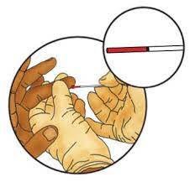


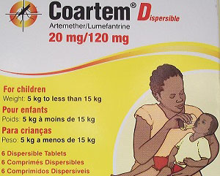

PRINCIPAUX ENSEIGNEMENTS TIRÉS / INNOVATION EN 2024 (COUPLAGE DE LA CPS À D’AUTRES INTERVENTIONS DE SANTÉ)
Principaux résultats de la mutualisation – PEC des cas de Paludisme
Cas suspects de paludisme testés
12,865 (40%)
Cas confirmés
12,564
Cas traités de paludisme
401
Cas de paludisme référés
Évolution du taux de positivité des tests diagnostiques du paludisme réalisés par les agents pendant la CPS dans le cadre de la mutualisation

Slide 14


PRINCIPAUX ENSEIGNEMENTS TIRÉS / INNOVATION EN 2024 (COUPLAGE DE LA CPS À D’AUTRES INTERVENTIONS DE SANTÉ)
Principaux résultats de la mutualisation – Rattrapage FE et Enf cibles du PEV
Résultats mutualisation- Rattrapage Enf (PEV)
Résultats mutualisation- Rattrapage FE (CPN)
BCG: 60/83 (72%) rattrapés
Penta: 507/555 (91%) rattrapés
VPO: 690/891 (77%) rattrapés
Autres (VPI/VAR/VAA/MenA) : 744/908 (82%) rattrapés
CPN: 5077/642 (79%) rattrapées
Td: 385/457 (84%) rattrapées
TPI-SP: 470/538 (87%) rattrapées
MILDA : 56/70 (80%) rattrapées
Total enfants rattrapés : 2001
Total FE rattrapées : 1418

Slide 15
PRINCIPAUX ENSEIGNEMENTS TIRÉS / INNOVATION EN 2024 (COUPLAGE DE LA CPS À D’AUTRES INTERVENTIONS DE SANTÉ)
Quels sont les défis que vous avez dû relever ?
Défis rencontrés
Solutions mises en place
Coordination de la mise en œuvre entre les deux programmes (PNLP & PEV) et les partenaires
01
01
Mise en place d’une commission mixte PNLP, PEV et PTFs
Organisation des reunions périodiques
02
02
Intégration des messages en faveurs de la vaccination et les CPN dans la communication de la CPS (radio, TV, plaidoyers, MOSO.....
Adhésion des bénéficiaires à l’initiative
03
03
Optimisation des ressources existantes de la CPS en utilisant les memes acteurs, plaidoyer auprès des autorités sanitaires
Effectivité de la mutualisation en l’absence de financement

Slide 16
PRINCIPAUX ENSEIGNEMENTS TIRÉS / INNOVATION EN 2024 (COUPLAGE DE LA CPS À D’AUTRES INTERVENTIONS DE SANTÉ)
Que feriez-vous différemment à l'avenir ?
Plaidoyer auprès de l’Etat en faveur de la mobilisation des ressources pour le financement de la CPS ;
Respect du chronogramme de mise en œuvre ;
Réalisation de la mutualisation à partir du 1er passage et extension à tous les districts CPS ;
Vulgarisation de la vidéo sur l’administration des médicaments CPS dans la communauté ;
Digitalisation des données de la mutualisation au niveau communautaire.

Slide 17


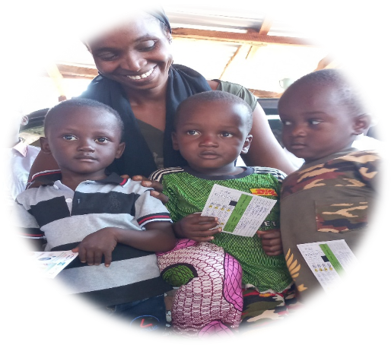


MERCI DE VOTRE AIMABLE ATTENTION

